Slide 1

Project:
VENUE

Slide 2
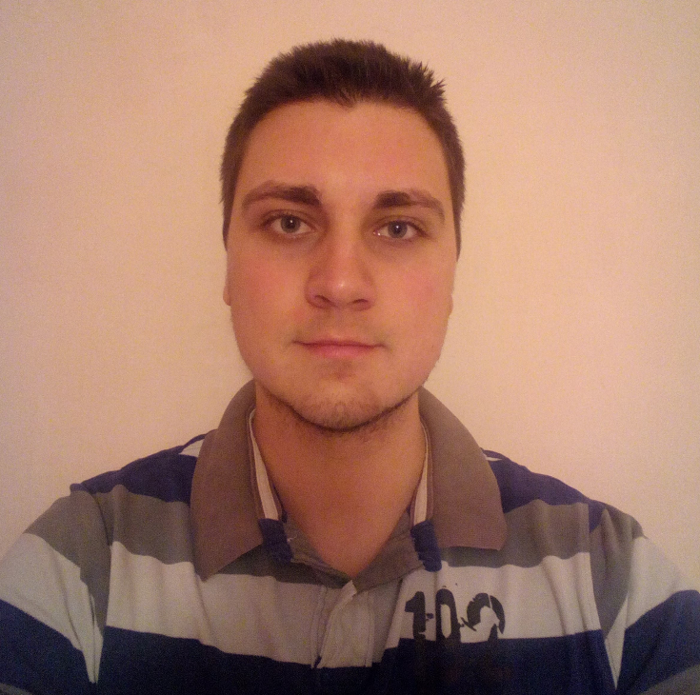
Project: VENUE
Nagykéri Bence
Programtervező informatikus BSc
Notes:
Jó estét kívánok! Nagykéri Bence vagyok, a Debreceni Egyetem programtervező informatikus hallgatója. Én a venue csapatban dolgoztam, Czégényi Rolanddal és Sályi Szabolccsal együtt.

Slide 3

Project: VENUE
Kezdeti nehézségek
Technológiai hiányosságok
Tapasztalatlanság
Első csapatmunka
Kommunikáció hiánya
Notes:
A projekt kezdetekor sok problémába ütköztünk, hiszen senkinek nem volt tapasztalata technológiákban, illetve a közös munkafolyamatokban sem. Kevés kommunikáció zajlott közöttünk. Fontos megemlíteni, hogy az első héten sok olyan munka zajlott, ami a projektben nem mutatott előrelépést, csak mi fejlődtünk vele.

Slide 4
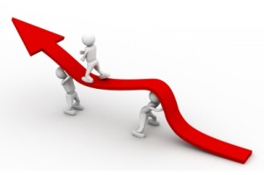
Project: VENUE
Fellendülés
Megdöbbenés
Közös meetingek
Mindennapos kommunikáció
Tanulás utáni fázis
Notes:
Az első hét után rájöttünk, ha ilyen tempóban haladunk, akkor nem lesz semmink sem. 180°-ot vett a haladásunk és egyre hatékonyabban oldottuk meg a felvett taskokat. A közös találkozások, a kommunikáció és a tanulásba fektetett energia mind elősegítették a fejlődést.

Slide 5

Project: VENUE
Főbb tevékenységeim
Cél: minél több technológia alapos megismerése
JavaServer Faces
PrimeFaces
Cascading Style Sheets
Notes:
A célom ezzel a projekttel az volt, hogy minél több újdonságot tudjak megnézni, megtanulni. Kezdetben többet foglalkoztam a megjelenítéssel, ahol a JSF-fel, PrimeFaces-zel és a CSS-sel ismerkedtem meg többek között.

Slide 6

Project: VENUE
Főbb tevékenységeim
Profil oldal
xhtml struktúra kialakítása
Képmegjelenítés
Profilkép választás
Notes:
A szórakozóhelyek profiljánál több funkciót is megvalósítottam, mint például az egész szórakozóhely profil oldal kinézete és módosíthatósága, vagy akár a profilkép kiválasztása.

Slide 7

Project: VENUE
Főbb tevékenységeim
Google Maps Geocoding API
Spring Mail
EJB Remote interfaces
Refactoring
Notes:
A profil oldalon megjelenítettem a szórakozóhelyek elhelyezkedését a PrimeFaces GMap komponens segítségével, amelyhez szükség volt hosszúsági és szélességi fokokra. A szórakozóhely címét át kellett konvertálni és ehhez felhasználtam a Google Maps Geocoding API-t.
Email küldésére szolgáló Service osztályt is készítettem, amely jelenleg nincs használva, de új funkciók implementálása során felhasználható.
Az alkalmazásmodulok közötti kommunikációt remote interfészekkel oldottuk meg. Ennek az implementálásában is részt vettem.
A projektmunka során nagy hangsúlyt fektettem arra, hogy ne csak egy működő kódot tudjak írni, hanem a kód legyen jó, olvasható. A megbeszélések során megfogadtam a csapatvezető tanácsait és aszerint szerveztem újra a kódot.

Slide 8
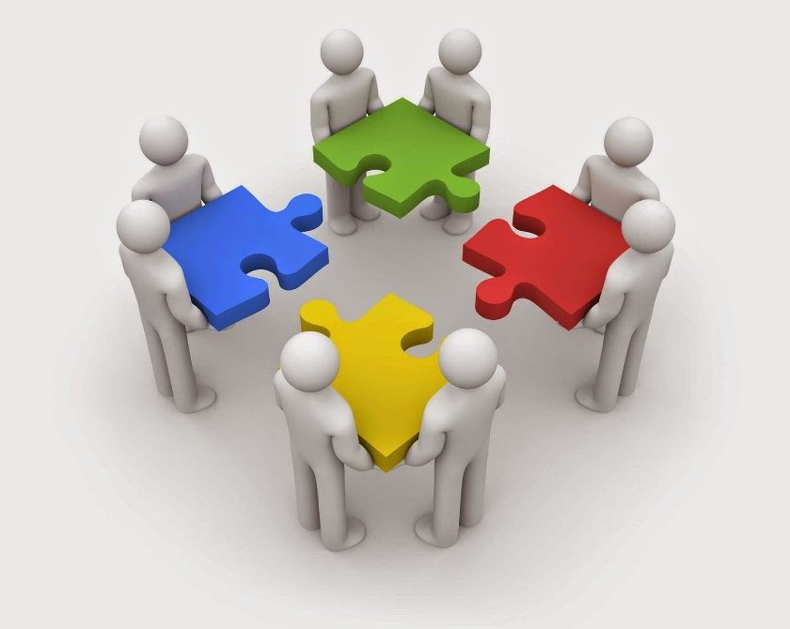
Project: VENUE
Legérdekesebb feladat
Csapatmunka
Szervezett munkafolyamat
KANBAN
Problémák közös megoldása
Notes:
Eddig még nem fejlesztettem csapatban, így ez volt az egyik legérdekesebb a két hónap alatt. Ebbe bele értem azt is, hogy KANBAN metodológia alapján fejlesztettünk. Összességében egy jó csapat alakult ki, segítettük egymást a feladatokban. Azt hiszem mindenki nevében mondhatom, hogy nagyon hasznos volt az így eltöltött idő, sokat fejlődtünk a projektmunka során.

Slide 9

KÖSZÖNÖM A FIGYELMET!
Nagykéri Bence
+3670 564-9013

